Slide 1
Аляска та Гаваї

Slide 2

Аляска
Аляска — найбільший штат США на північно-західній околиці Північної Америки, який включає півострів Аляска: усю північно-західну частину материка, Алеутські острови і архіпелаг Олександра;
Загальна площа — 1 717 855 км²;
Площа суходолу — 1 478 457 км².
Аляска стала 49-им штатом Сполучених Штатів 3 січня 1959.

Slide 3
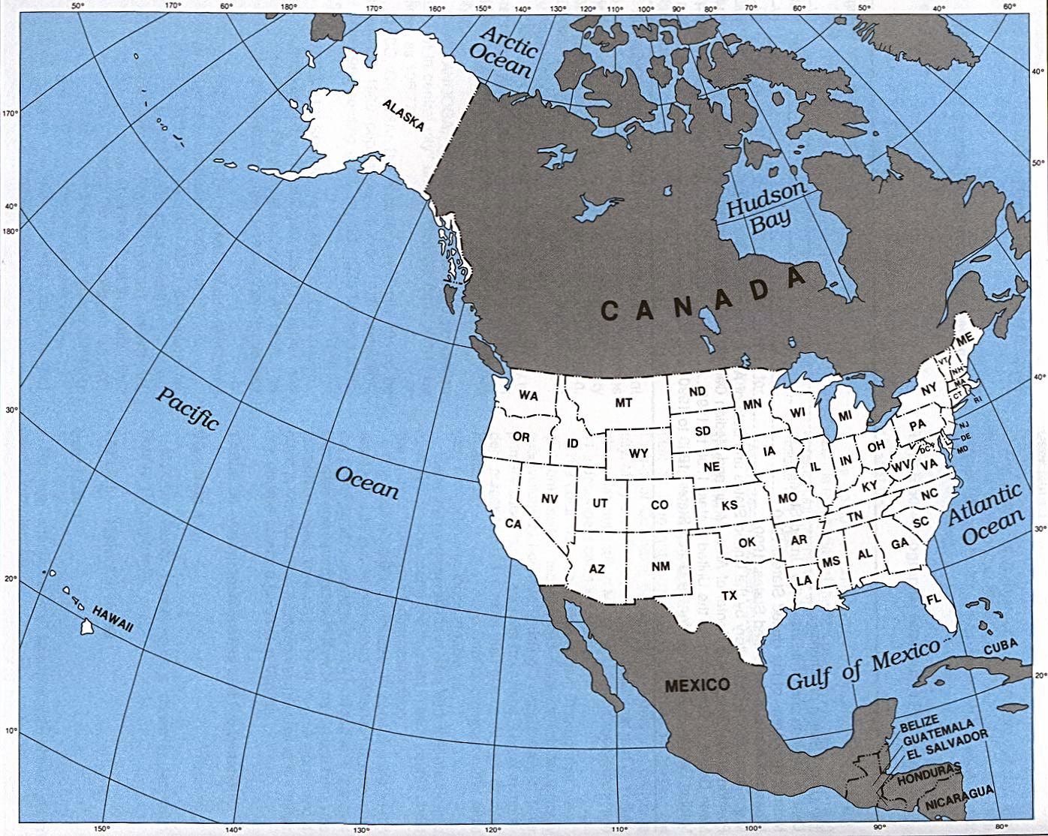
Прізвисько штату: Остання Межа,
Земля Північного Сонця

Slide 4
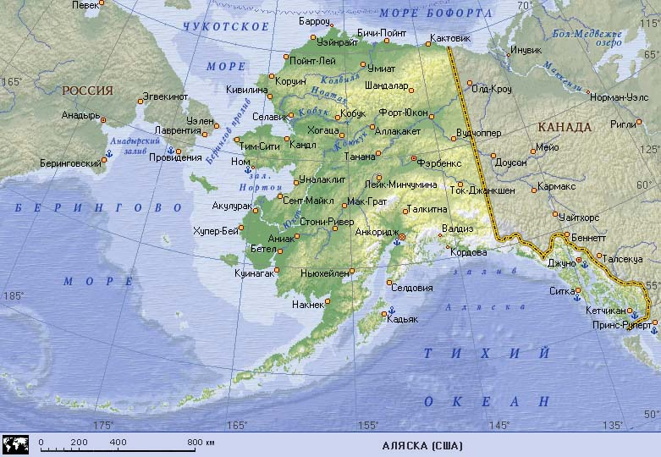
Географія
Штат межує з канадською територією Юкон на сході та провінцією Британська Колумбія на південному сході, Росією на невеликому проміжку Берингової протоки на заході. Омивається затокою Аляска і Тихим океаном на півдні, Беринговим морем, Беринговою протокою і Чукотським морем на заході, і морем Бофорта і Північним Льодовитим океаном на півночі. Складається з материкової частини і великого числа островів: архіпелаг Александра, Алеутські острови, острови Прібилова, острів Кадьяк, острів Святого Лаврентія. Омивається Північним Льодовитим і Тихим океанами.

Slide 5
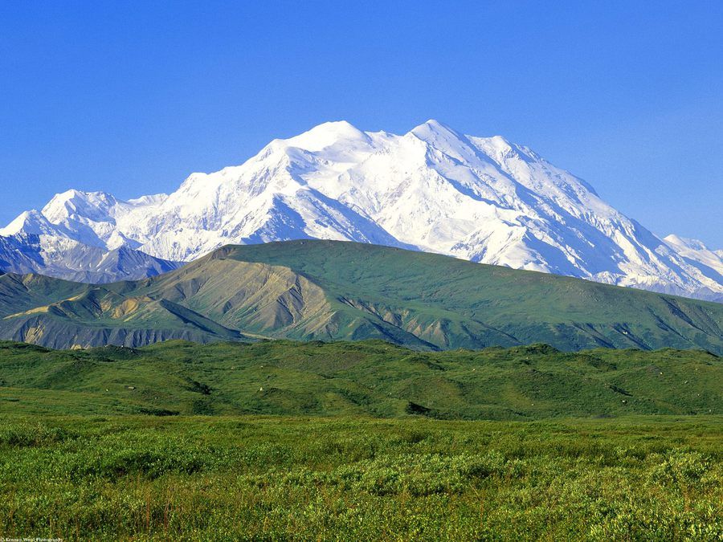
Гора Мак-Кінлі (Деналі) (6194 м) — найвища в Північній Америці. Є діючі вулкани. У горах льодовики (Мейлспін). У 1912 в результаті виверження вулкана виникла Долина десяти тисяч димів.
Північну частину штату вкриває тундра. Південніше розташовані ліси. До складу штату входить острів Малий Діомід в Беринговій протоці, розташований на відстані 4 км від острова Великий Діомід (о. Ратманова), який належить Росії. На Тихоокеанському узбережжі клімат помірний, морський, відносно м'який; у решті районів —арктичний і субарктичний континентальний, з суворими зимами.

Slide 6
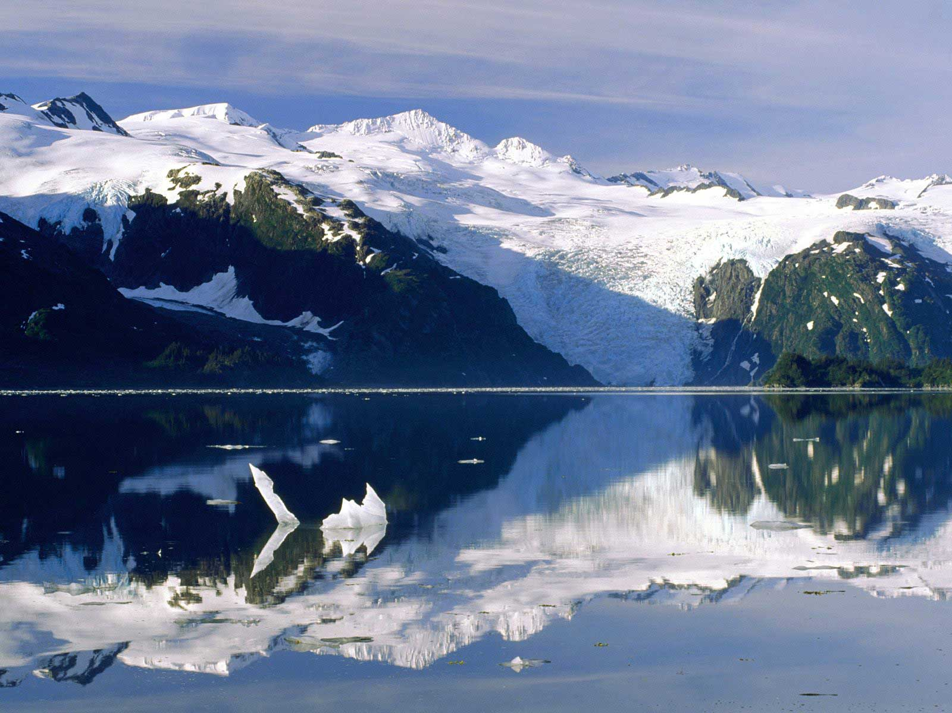
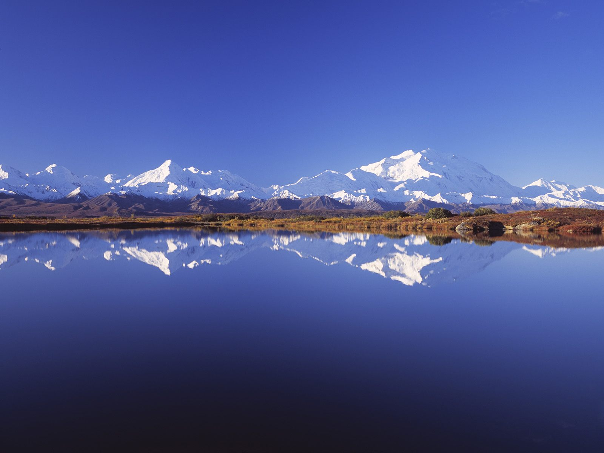
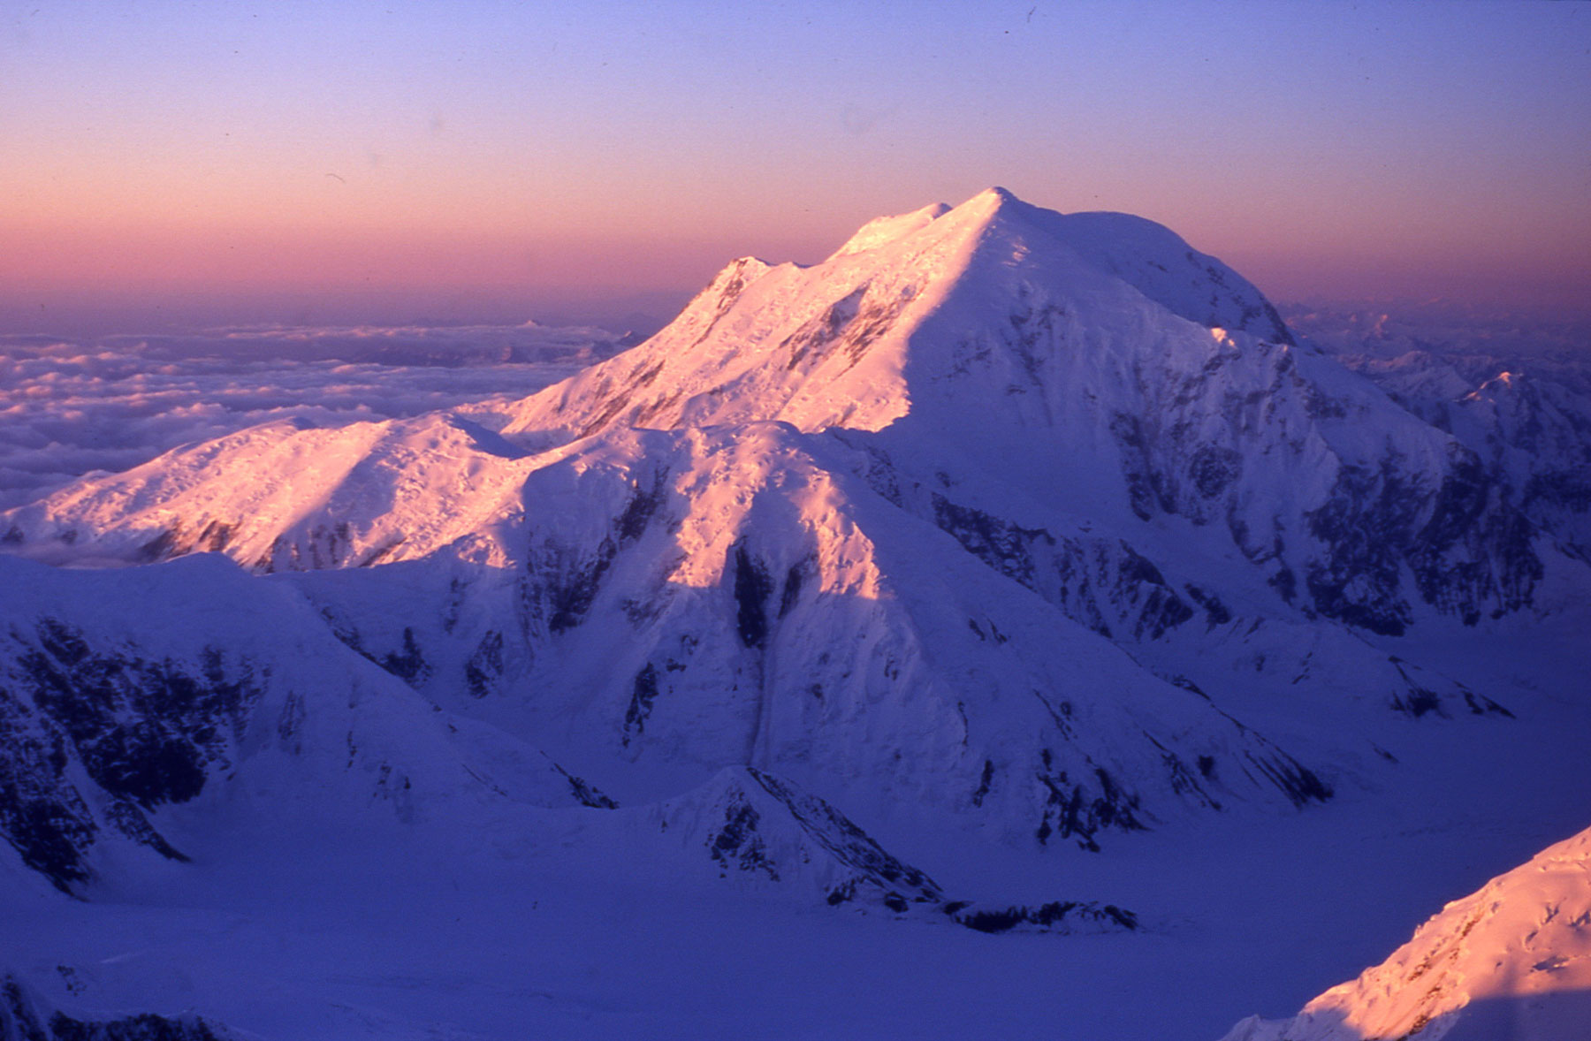

Slide 7
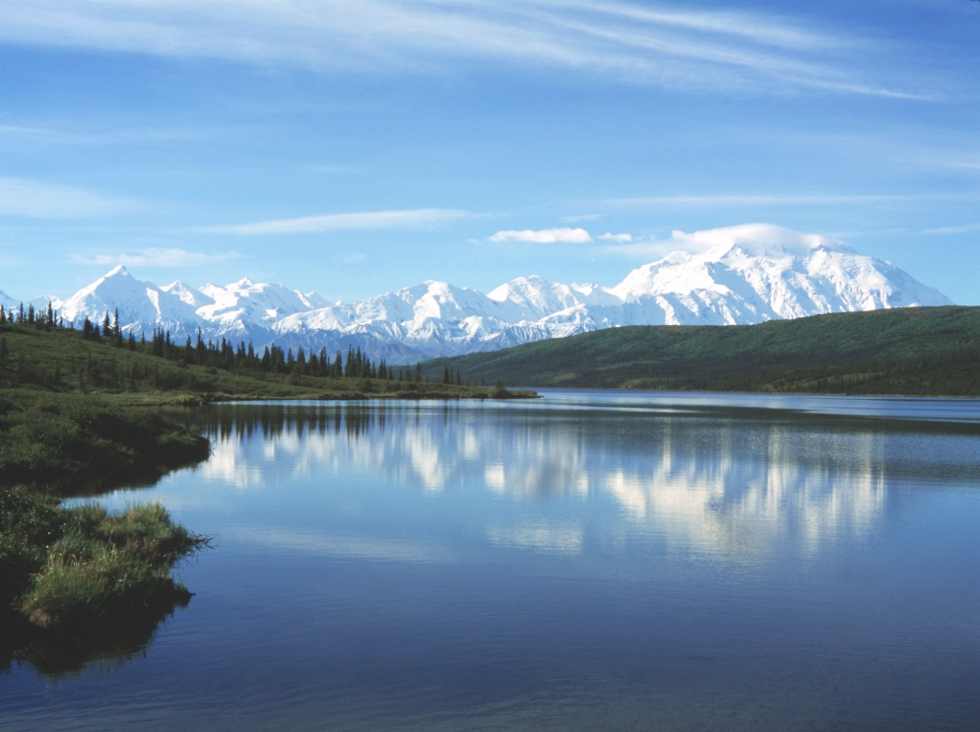
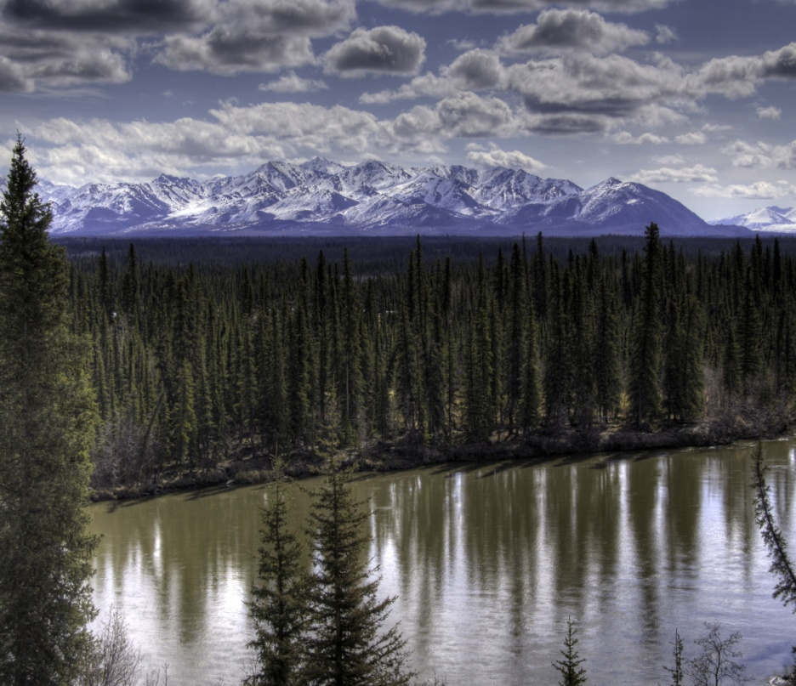
Першим європейцем, що відвідав Аляску, був Вітус Берінг у 1741. Аляска була колонією Росії з 1744, 18 жовтня 1867 була продана США за 7,2 млн. доларів; золото там було виявлене п'ять років потому.
З 1968 там розробляються різні мінеральні ресурси. В 1977 було прокладено нафтопровід від затоки Прудо до порту Вальдіз. У 1989 стався розлив нафти з танкера «Принц Вільям», що стало причиною серйозного забруднення навколишнього середовища.
Чималий дохід приносить туризм, який з кожним роком тут стрімко розвивається. Туристів Аляска приваблює суворими пейзажами і національними парками.

Slide 8
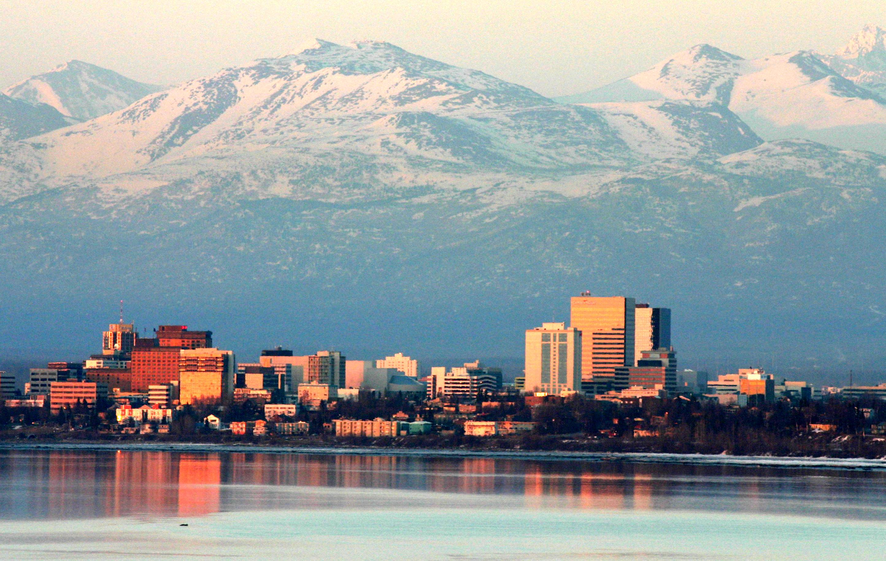
Столиця – Джуно
Найбільше місто – Анкорідж
Офіційні мови - Англійська

Slide 9
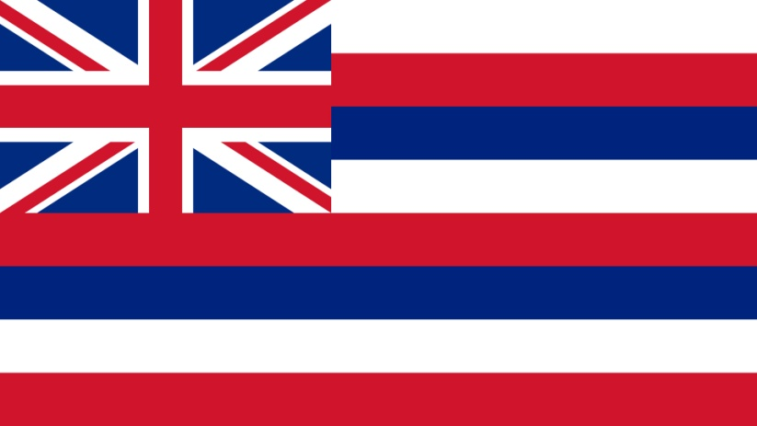

Гаваї
Гаваї - штат США з 21-го серпня 1959 р. на Гавайських островах у Тихому океані. Острови штату, які в 19-му столітті носили назву островів Сендвіча, розташовані на відстані 3700 км від північноамериканського материка.
Прізвисько штату: Штат Алоха
Столиця – Гонолулу
Офіційні мови - англійська, гавайська

Slide 10
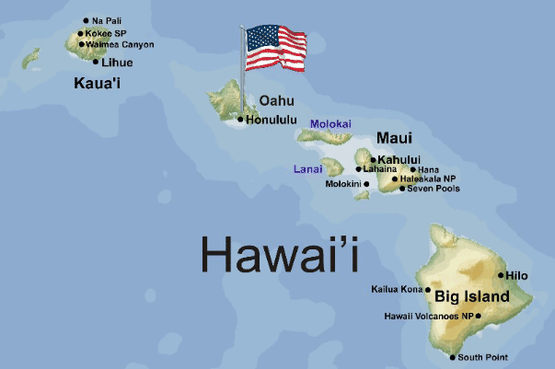
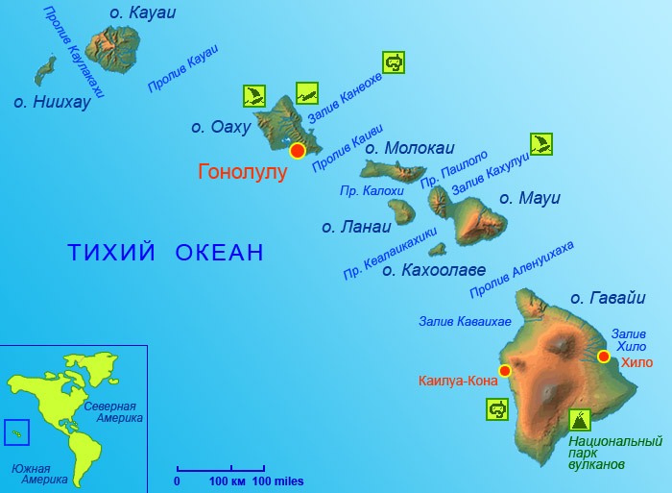
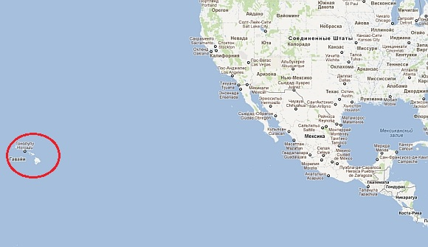

Slide 11
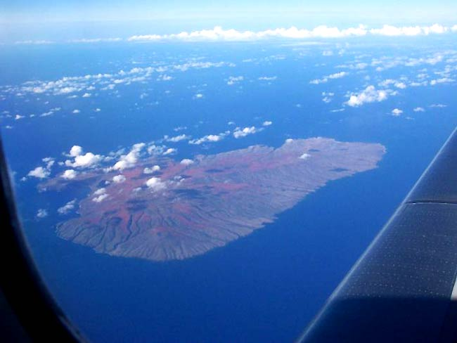
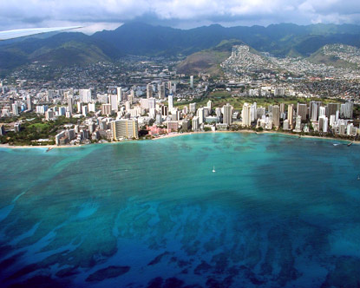
Історія
Тихоокеанські острови Гавайського архіпелагу,— заселені ще з 11-го століття полінезійцями та згодом відкриті європейцями,— стали відомі світу лише після прибуття на них британського капітана Джеймса Кука в 1778. Згодом, у 19-му столітті, прибули туди й американські поселенці, в 1893 повалили владу місцевої династії,— та в 1894 встановили на Гавайських островах республіку. У 1898, за ініціативою тих же поселенців, острови анексовано США, а вже з 1900 Гавайські острови — територія США. 7 грудня 1941 американську військову базу у Перл-Гарбор атакувала японська морська авіація та завдала важких втрат Тихоокеанському флоту США — це й дало привід США включитися у Другу світову війну на Тихоокеанському театрі військових дій. Пізніш, у 1959 Гаваї стали формально 50-м штатом США.

Slide 12
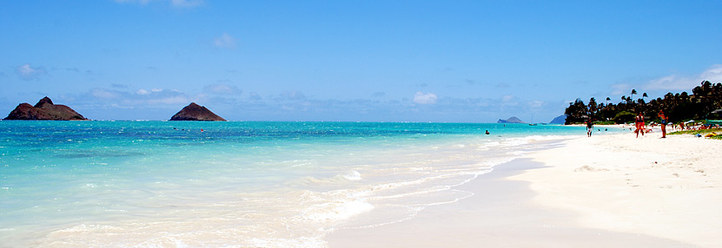
Площа штату — 28 311 км². Гаваї складаються з ланцюга 20-и островів вулканічного походження. Головніші із них:
Гаваї, найвідоміший своєю найвищою серед Гавайських островів горою Мауна-Кеа (4201 м), — там розташовано інфрачервоний телескоп (власність Англії), і — горою Мауна-Лоа (4 170 м), у якій найбільший у світі кратер діючого вулкана. Площа о.Гаваї: 10,4 тис. км²;
Мауї, другий за територією острів;
Оаху, третій за населенням (82 % населення штату) і найчастіш відвідуваний туристами завдяки його пляжам Вайкікі та військовій базі Перл-Харбор;
Кауаї;
Молокаї.

Slide 13
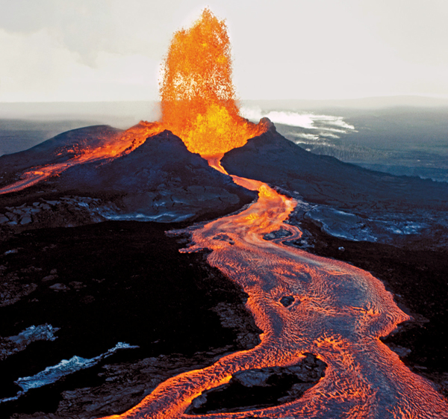
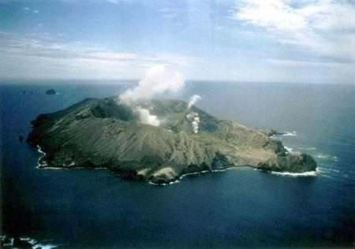
Вулкан Мауна-Лоа, 4117 м, вважається найактивнішим вулканом в світі.
Остання активність: квітень 1984 року.

Slide 14
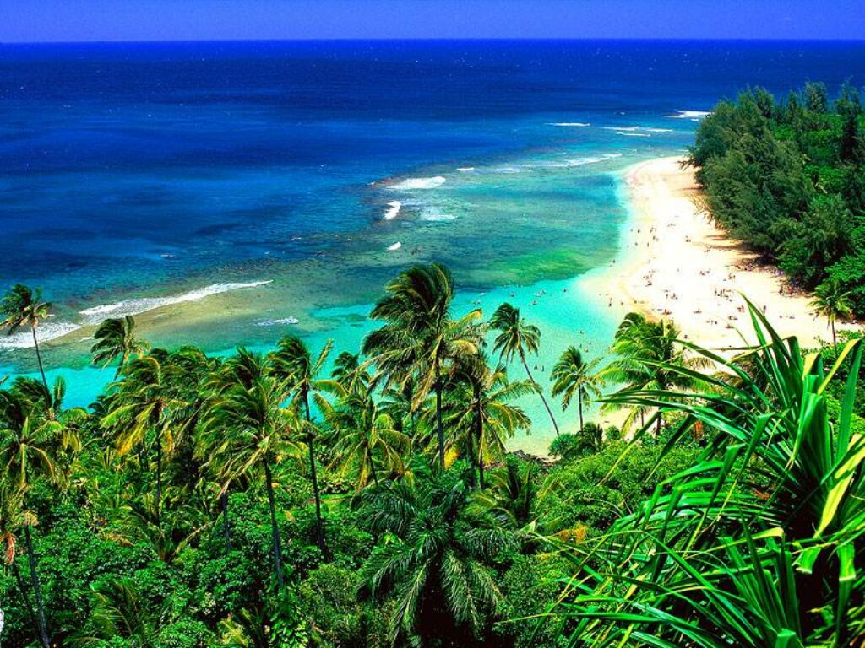
На островах інколи бувають землетруси.
Адміністративний центр і головний порт — Гонолулу на острові Оаху.
На Гаваях виробляються цукор, жіночий одяг; вирощуються ананаси, цукрова тростина, кава, квіти. Є харчова промисловість.
Це туристичний регіон на перетині трансконтинентальних морських та авіаційних шляхів. Основне джерело доходів — туризм.
Населення: 1,360,301 жителів (2010)
Релігії: християнство (63%), буддизм (9%), мормони (5%), інші (5%), атеїсти (18%).

Slide 15
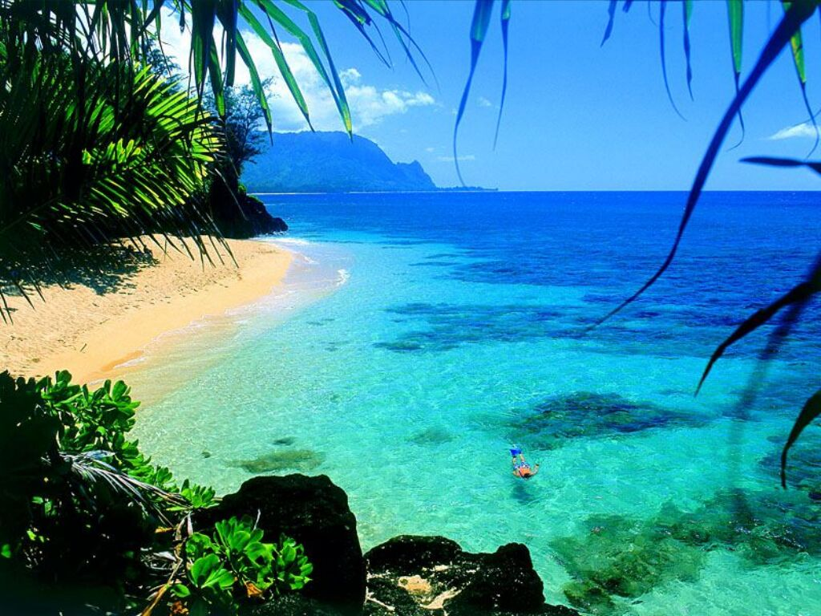
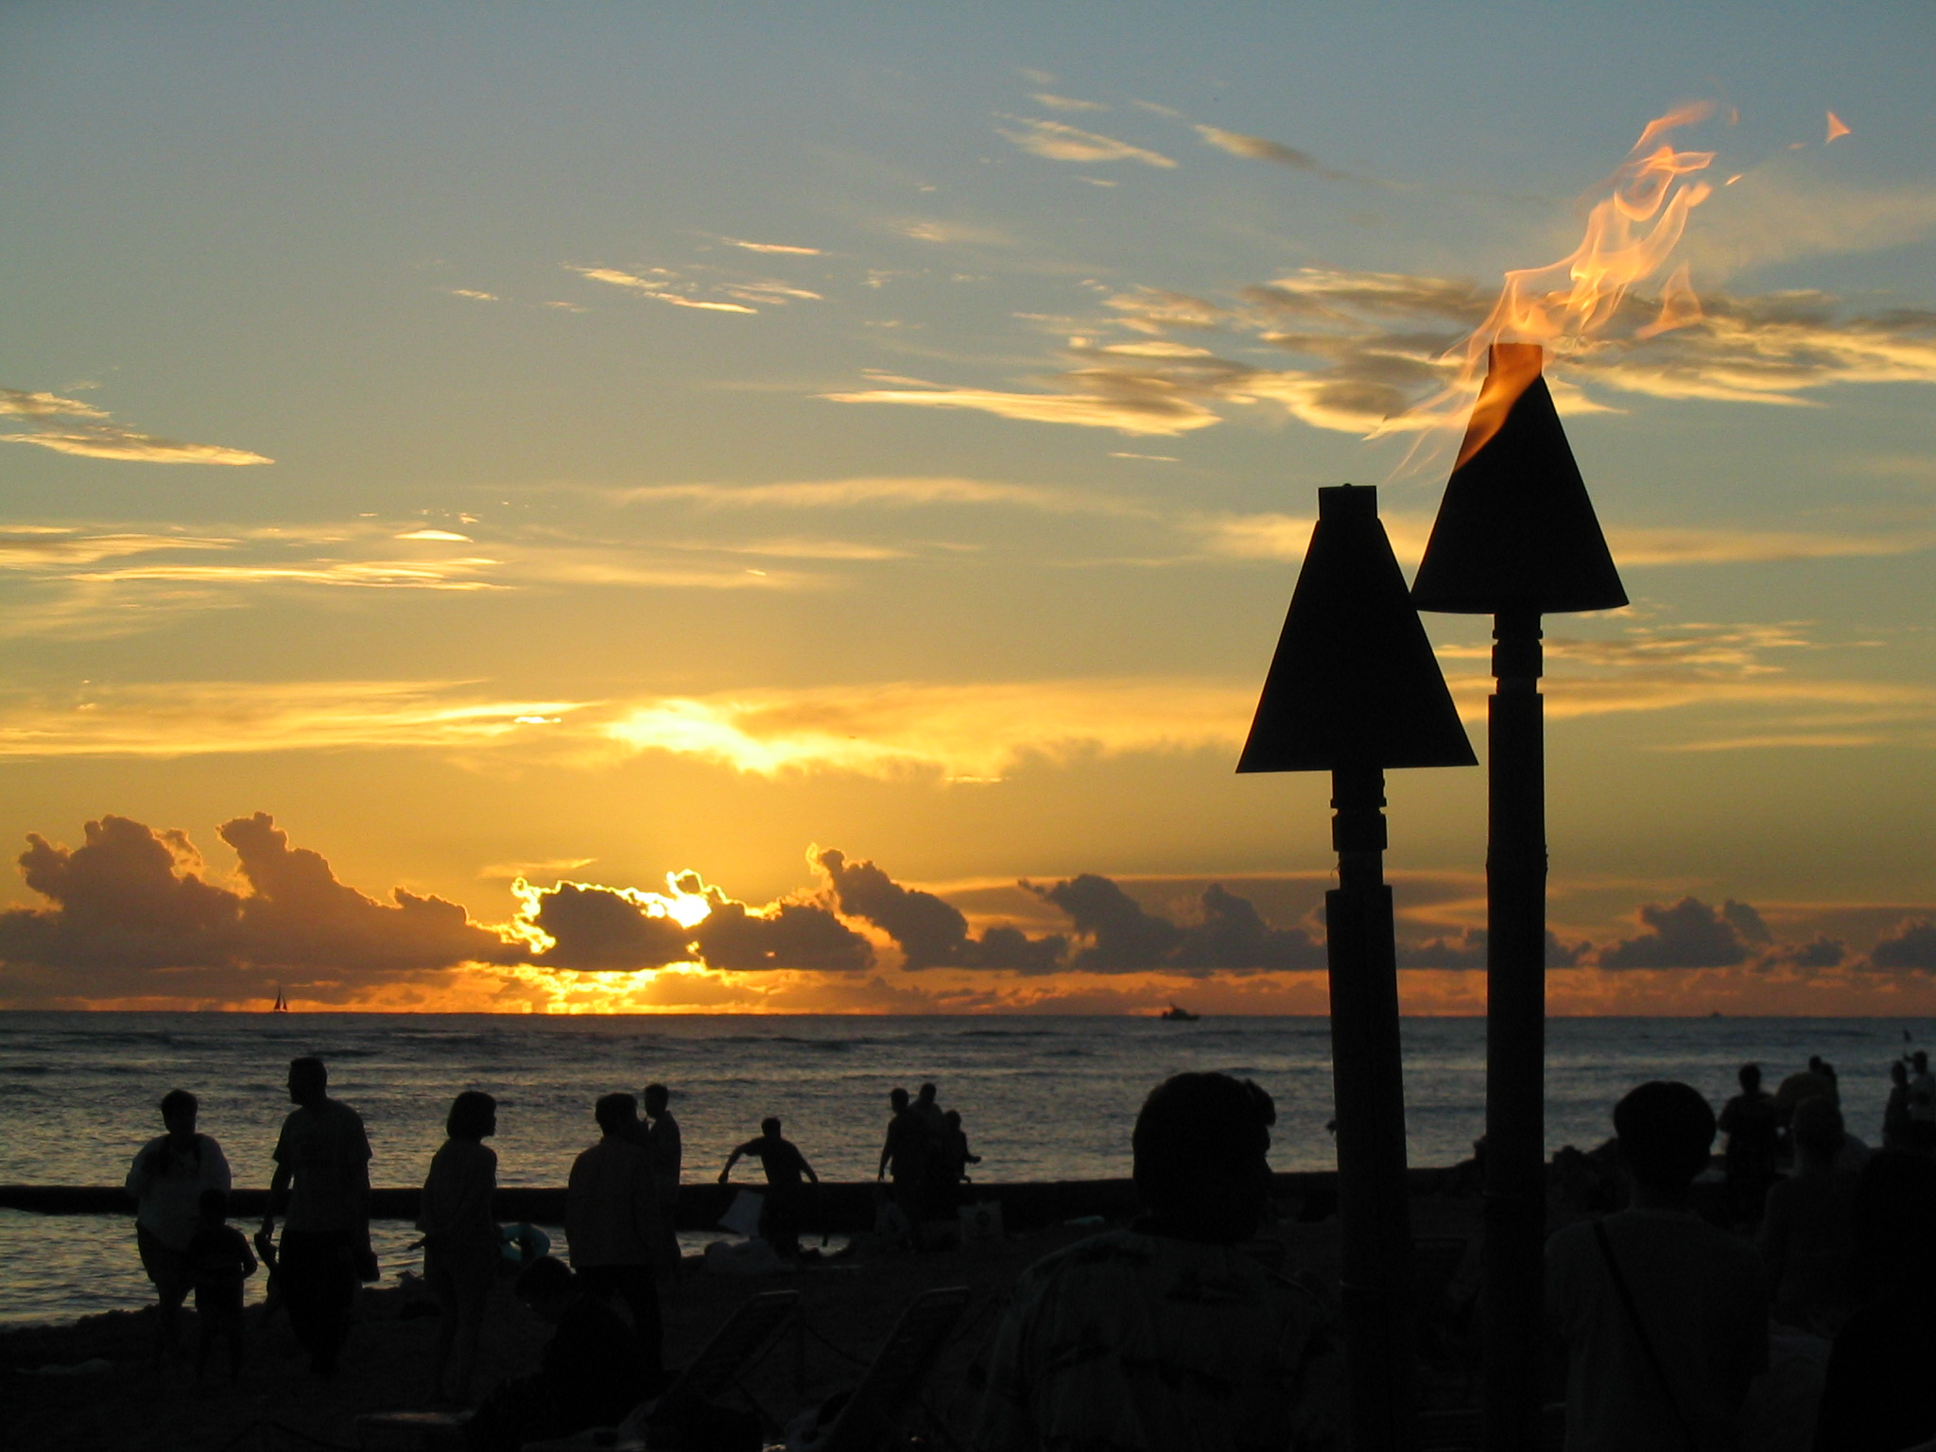
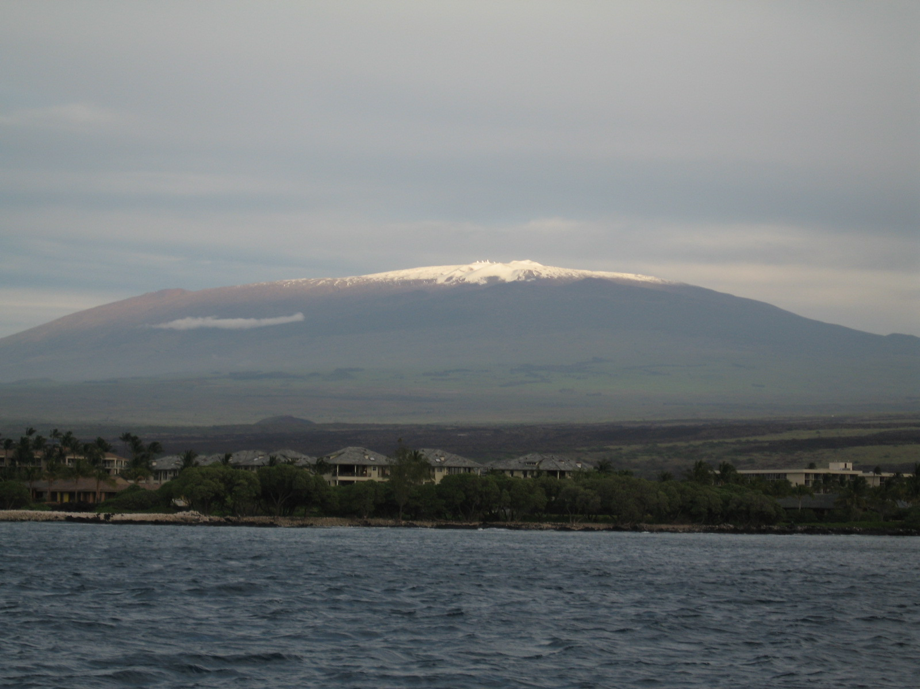
Гора Мауна-Кеа

Slide 16
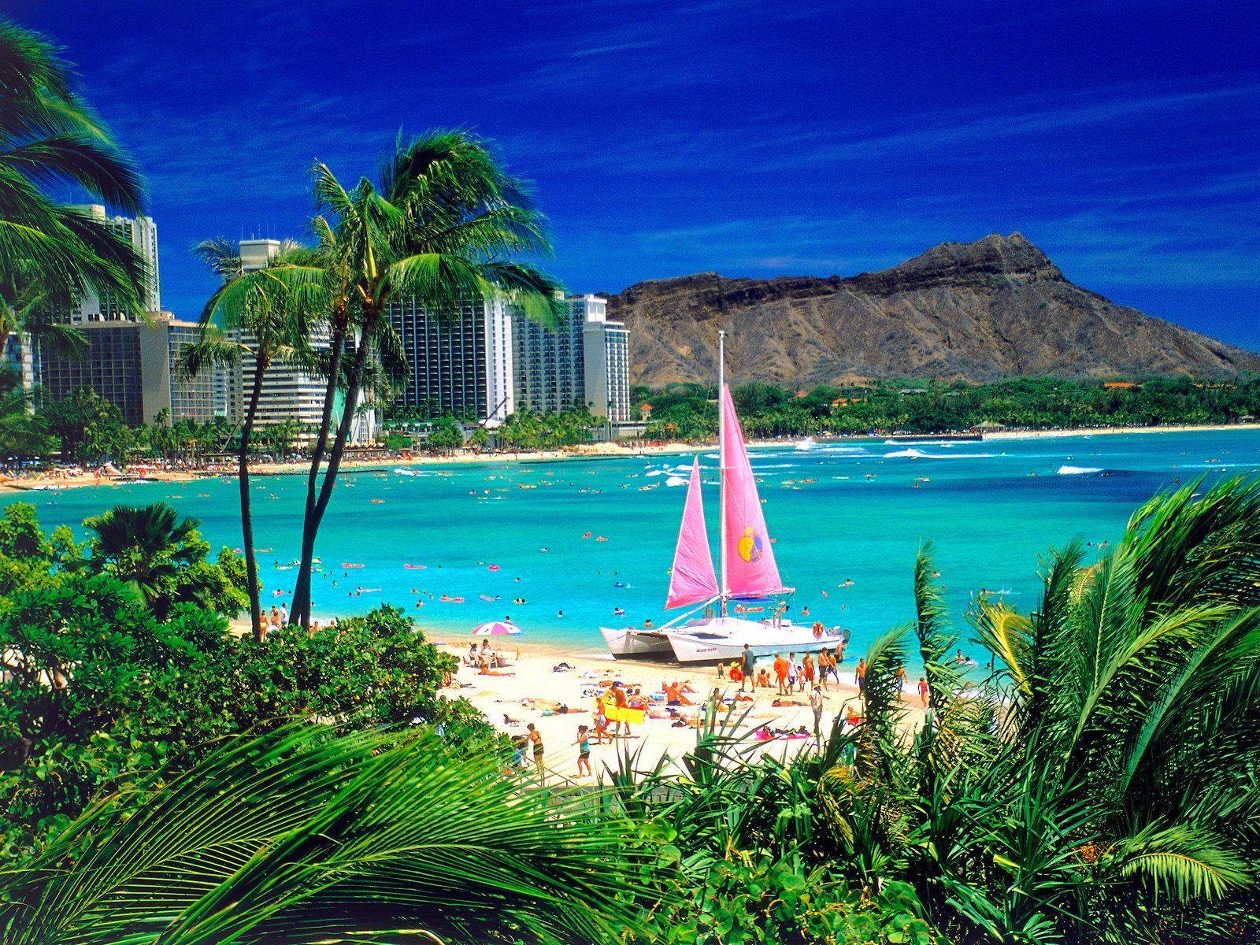
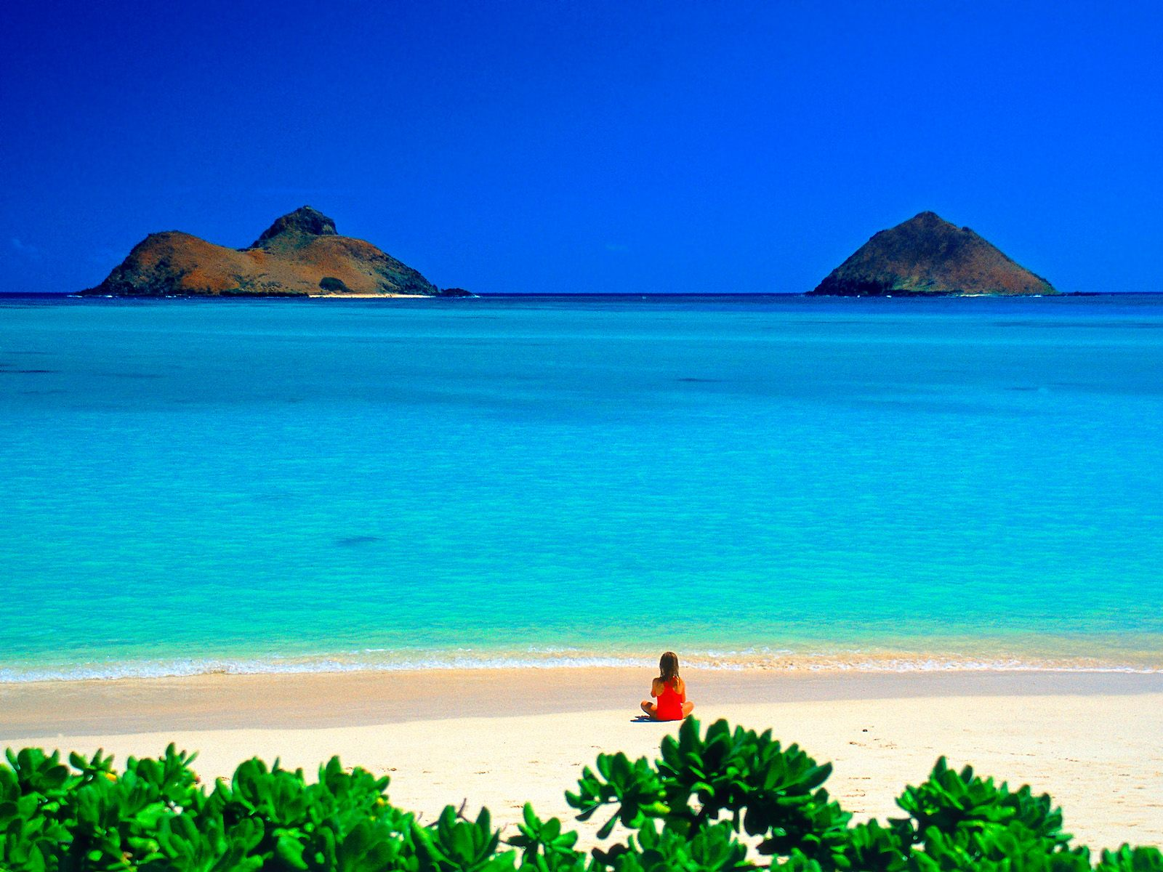
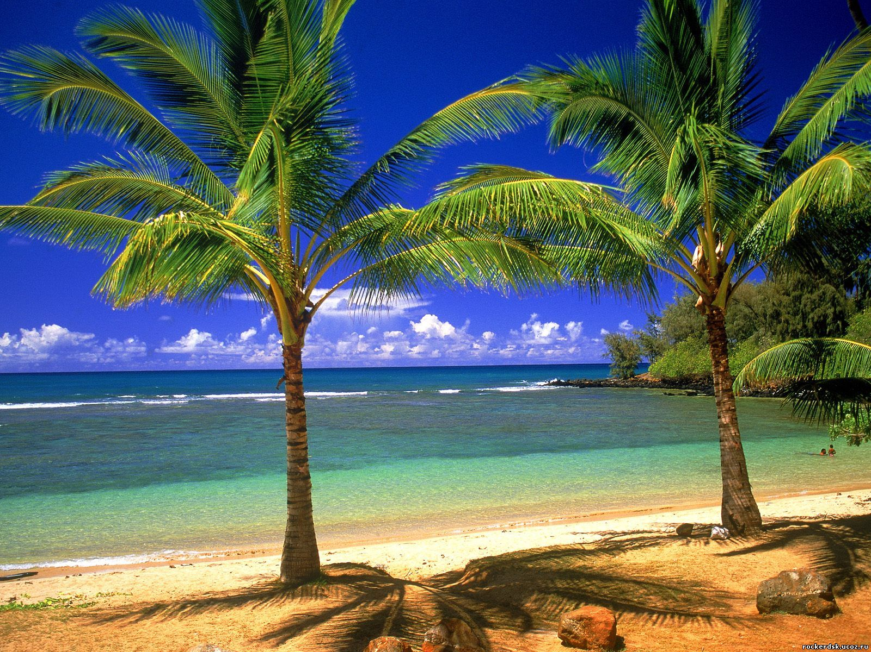
Дякую за увагу!
Гаваї мають тропічний пасатний клімат. Середньорічна температура 18—25 °C. Опадів до 4000 мм на рік. Вологі тропічні ліси та саванни.
Сніг падає на вершини Мауна-Кеа та Мауна-Лоа острові Гаваї узимку. Сніг паде рідко на острові Мауї на вулкані Галеакалаї. Вай-але-але на острові Кауаї друга гора у світі за щорічною середною кількістю опадів: — приблизно 11,7 мм.

